Slide 1
আব্দুল্লাহ আত তারিক
সহকারি শিক্ষক (বাংলা)
শুভেচ্ছা প্রিপারেটরি স্কুল, মাগুরা

Slide 2
পরিচিতি
আব্দুল্লাহ আত তারিক
সহকারি শিক্ষক (বাংলা)
শুভেচ্ছা প্রিপারেটরি স্কুল
মাগুরা সদর, মাগুরা
মোবাইল : ০১৭১১২৬৫২৩১
E-mail : tariqmagura@gmail.com
শ্রেণি : অষ্টম
বিষয় : সাহিত্য কণিকা
সময় : ৫০ মিনিট
তারিখ : ২০.১০.২০২০

Slide 3
মনোযোগ দিয়ে ভিডিওটি দেখ
আব্দুল্লাহ আত তারিক
সহকারি শিক্ষক (বাংলা)
শুভেচ্ছা প্রিপারেটরি স্কুল, মাগুরা

Slide 4
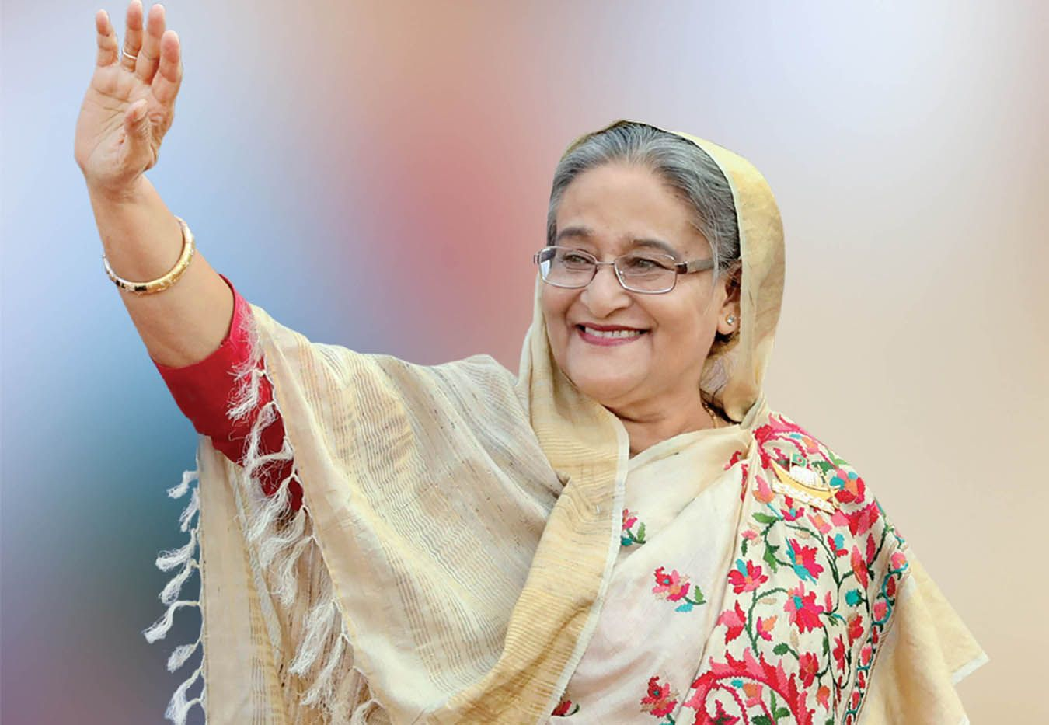
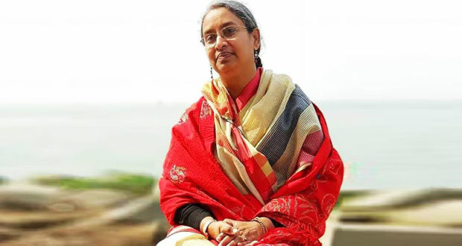
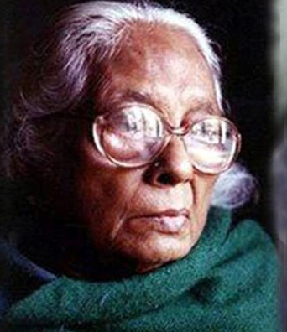
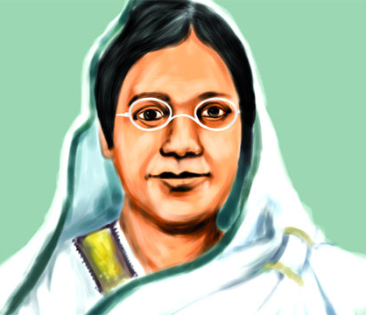
ছবি দেখ ও চিন্তা কর
ছবিতে কাকে দেখতে পাচ্ছো ?
আব্দুল্লাহ আত তারিক
সহকারি শিক্ষক (বাংলা)
শুভেচ্ছা প্রিপারেটরি স্কুল, মাগুরা

Slide 5
পাঠ ঘোষণা
আজকের পাঠ
নারী
কাজী নজরুল ইসলাম
আব্দুল্লাহ আত তারিক
সহকারি শিক্ষক (বাংলা)
শুভেচ্ছা প্রিপারেটরি স্কুল, মাগুরা

Slide 6
শিখনফল
1. কবি পরিচিতি বলতে পারবে;
2. নতুন শব্দগুলো প্রয়োগ করে বাক্য গঠন করতে পারবে;
3. নারীর প্রতি শ্রদ্ধাশীল হতে শিখবে;
4. নারীর অধিকারের প্রতি সচেতন হতে পারবে ।
আব্দুল্লাহ আত তারিক
সহকারি শিক্ষক (বাংলা)
শুভেচ্ছা প্রিপারেটরি স্কুল, মাগুরা

Slide 7
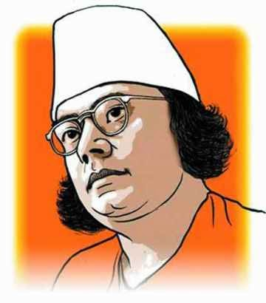
কবি পরিচিতি
মৃত্যু – ২৯ আগস্ট ১৯৭৬
১২ ভাদ্র ১৩৮৩
জন্ম – ২৪ মে ১৮৯৯
১১ জ্যৈষ্ঠ ১৩০৬
৪৩ বছর বয়সে কঠিন রোগে আক্রান্ত হন ।
জন্মস্থান – বর্ধমান জেলার আসানসোল মহাকুমার চুরুলিয়া গ্রামে ।
১৯৭২ সালে কবিকে ঢাকা আনা হয় । ১৯৭৪ সালে ঢাকা বিশ্ববিদ্যালয় থেকে ডি.লিট উপাধি দেওয়া হয় ।
দশম শ্রেণির ছাত্র থাকাকালে ১ম বিশ্বযুদ্ধে বাঙালি পল্টনে যোগদান করেন , ১৯১৯ সালে পল্টন ভেঙ্গে গেলে কবি ফিরে আসেন
আরবি – ফারসি শব্দের ব্যবহারে কুশলতা দেখিয়েছেন ।
সাপ্তাহিক ‘বিজলী’ পত্রিকায় ‘বিদ্রোহী’ কবিতা প্রকাশিত হলে সাহিত্যিক খ্যাতি ছড়িয়ে পড়ে ।
১৯৭৬ সালে একুশে পদক ও বাংলাদেশের নাগরিকত্ব পান
আব্দুল্লাহ আত তারিক
সহকারি শিক্ষক (বাংলা)
শুভেচ্ছা প্রিপারেটরি স্কুল, মাগুরা

Slide 8
কাব্যগ্রন্থ

Slide 9
উপন্যাস
গল্পগ্রন্থ

Slide 10
প্রবন্ধগ্রন্থ
নাটক

Slide 11
একক কাজ
১। কাজী নজরুল ইসলাম কোথায় জন্মগ্রহণ করেন ?
উত্তর : বর্ধমান জেলার আসানসোল মহাকুমার চুরুলিয়া গ্রামে
২। কাজী নজরুল ইসলামকে বাংলাদেশের নাগরিকত্ব দেওয়া হয় কত সালে?
উত্তর : ১৯৭৬
৩। ‘কুহেলিকা’ – কী জাতীয় রচনা ?
উত্তর : উপন্যাস
৪। ‘আলেয়া’ – কী জাতীয় রচনা ?
উত্তর : নাটক
আব্দুল্লাহ আত তারিক
সহকারি শিক্ষক (বাংলা)
শুভেচ্ছা প্রিপারেটরি স্কুল, মাগুরা

Slide 12
আদর্শ পাঠ
সাম্যোর গান গাই -
আমার চক্ষে পুরুষ-রমণী কোনো ভেদাভেদ নাই ।
বিশ্বের যা-কিছু মহান সৃষ্টি চির-কল্যাণকর
নারী
অর্ধেক তার করিয়াছে নারী, অর্ধেক তার নর।
কাজী নজরুল ইসলাম
বিশ্বে যা কিছু এল পাপ-তাপ বেদনা অশ্রুবারি
অর্ধেক তার আনিয়াছে নর, অর্ধেক তার নারী।
জগতের যত বড় বড় জয় বড় বড় অভিযান
সে যুগ হয়েছে বাসি
যে যুগে পুরুষ দাস ছিল নাকো, নারীরা আছিল দাসী
মাতা ভগ্নি ও বধূদের ত্যাগে হইয়াছে মহীয়ান।
কোন রণে কত খুন দিল নর, লেখা আছে ইতিহাসে
কত নারী দিল সিঁথির সিঁদুর, লেখা নাই তার পাশে
বেদনার যুগ, মানুষের যুগ, সাম্যের যুগ আজি,
কেহ রহিবে না বন্ধী কাহারও, উঠিছে ডঙ্কা বাজি।
নর যদি রাখে নারীরে বন্ধী, তবে এর পরযুগে
কত মাতা দিল হৃদয় উপাড়ি কত বোন দিল সেবা
বীরের স্মৃতি–স্তম্ভের গাঁয়ে লিখিয়া রেখেছে কেবা?
কোনোকালে একা হয় নি কো জয়ী পুরুষের তরবারী
আপনারি রচা ঐ কারাগারে পুরুষ মরিবে ভুগে ।
যুগের ধর্ম এই -
পীড়ন করিলে সে–পীড়ন এসে পীড়া দেবে তোমাকেই !
প্রেরণা দিয়েছে, শক্তি দিয়েছে বিজয় - লক্ষী নারী।

Slide 13
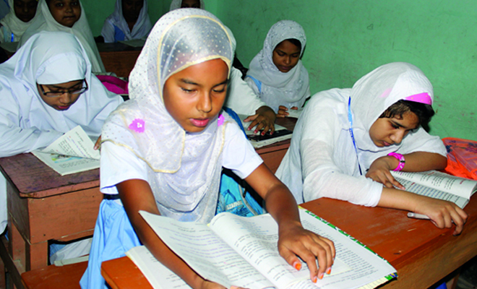
নীরব পাঠ
আব্দুল্লাহ আত তারিক
সহকারি শিক্ষক (বাংলা)
শুভেচ্ছা প্রিপারেটরি স্কুল, মাগুরা

Slide 14
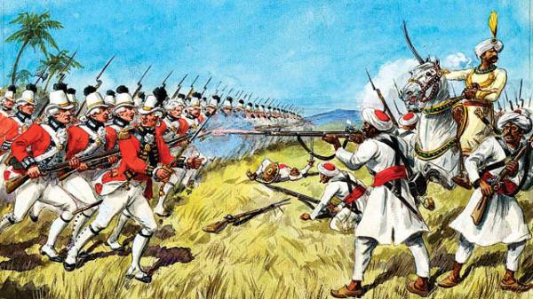
এসো নতুন শব্দের অর্থ জেনে নিই
সাম্য
সমতা
রণ
যুদ্ধ, লড়াই
বিজয়-লক্ষী নারী
জয়ের নিয়ন্তা দেবী

Slide 15
এসো নতুন শব্দের অর্থ জেনে নিই
ডঙ্কা
সমতা
রচা
যুদ্ধ, লড়াই
পীড়ন
জয়ের নিয়ন্তা দেবী

Slide 16
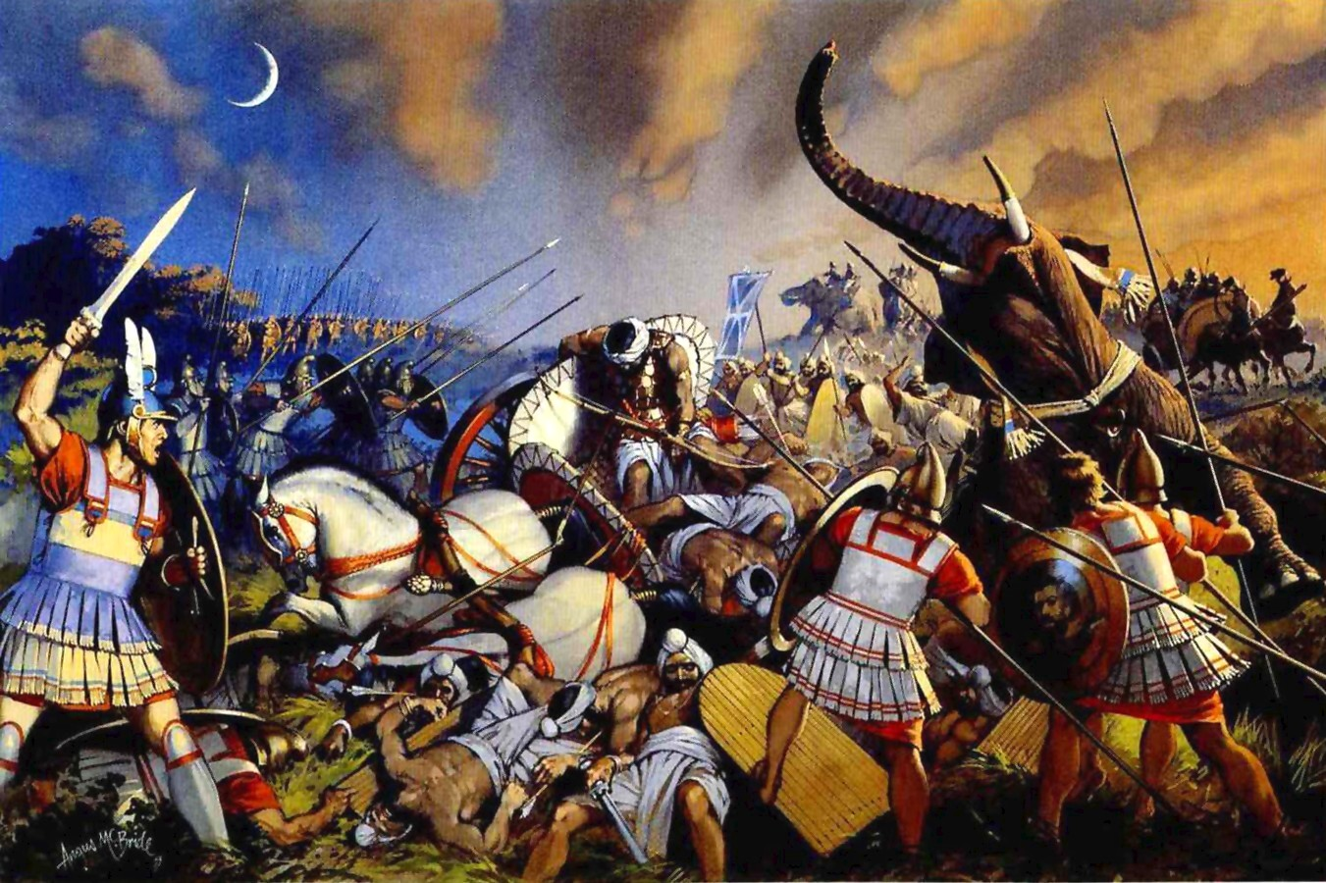
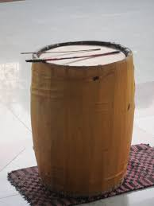
জোড়ায় কাজ
প্রতিটি শব্দ দিয়ে দুইটি করে বাক্য রচনা কর ।
সাম্য
রণ
ডঙ্কা
আব্দুল্লাহ আত তারিক
সহকারি শিক্ষক (বাংলা)
শুভেচ্ছা প্রিপারেটরি স্কুল, মাগুরা

Slide 17
বিশ্বের যা-কিছু মহান সৃষ্টি চির-কল্যাণকর
অর্ধেক তার করিয়াছে নারী, অর্ধেক তার নর।
সমাজের বা জাতির উন্নতির জন্য পুরুষের পাশাপাশি নারীরও যে বিরাট ভূমিকা রয়েছে তা অনস্বীকার্য। যে সমাজের প্রায় অর্ধেক জনসংখ্যা নারী সে সমাজে নারীকে উপেক্ষা করে কোনো প্রকার উন্নতি সাধন করা সম্ভব নয়। তাদেরকে ও সর্বকাজে সমদায়িত্ব নিতে হবে। ইসলাম ধর্ম সমাজে নারীর মর্যাদা বৃদ্ধি রয়েছে এবং শিক্ষার অধিকারসহ সকল অধিকার দান করেছে। সারা বিশ্বে পুরুষের পাশাপাশি নারীকেও কঠিন কর্তব্য সম্পাদন ও দায়িত্ব পালন করতে হচ্ছে।
আব্দুল্লাহ আত তারিক
সহকারি শিক্ষক (বাংলা)
শুভেচ্ছা প্রিপারেটরি স্কুল, মাগুরা

Slide 18
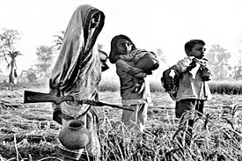
জগতের যত বড় বড় জয় বড় বড় অভিযান
মাতা ভগ্নি ও বধূদের ত্যাগে হইয়াছে মহীয়ান।
জগতের বড় বড় যুদ্ধ, অভিযানের সফলতার পিছনে নারীর অবদান অনস্বীকার্য । আমাদের মহান মুক্তিযুদ্ধেও মা,বোন ও স্ত্রীর ত্যাগ মুক্তিযোদ্ধাদের অনুপ্রেরণা জুগিয়েছিল ।
আব্দুল্লাহ আত তারিক
সহকারি শিক্ষক (বাংলা)
শুভেচ্ছা প্রিপারেটরি স্কুল, মাগুরা

Slide 19
কেহ রহিবে না বন্ধী কাহারও, উঠিছে ডঙ্কা বাজি।
পুরুষ শাসিত সমাজে, কোনো কোনো নারীর বিস্ময়কর অবদান দেখে বোঝা যায় যে নারী দুর্বল নয়, সে টিকে থেকে সংগ্রাম করতে জানে, এবং কেউ কেউ রোমহর্ষক অত্যাচারের মধ্যে বেঁচে থেকেও কখনো কখনো বিস্ময়ও সৃষ্টি করে; কিন্তু শুধু টিকে থাকাই তো জীবন নয়। যদি টিকে থাকাই সবকিছু হতো, তবে ক্রীতদাসেরা কখনো বিদ্রোহ করতো না, আর নারী আন্দোলনও ইতিহাস সৃষ্টি করতো না। এখন আর কেউ বন্ধী থাকবে না ।
আব্দুল্লাহ আত তারিক
সহকারি শিক্ষক (বাংলা)
শুভেচ্ছা প্রিপারেটরি স্কুল, মাগুরা

Slide 20
যুগের ধর্ম এই -
পীড়ন করিলে সে–পীড়ন এসে পীড়া দেবে তোমাকেই !
সময় এর নিজস্ব ধর্ম আছে। কেহ যদি কারো প্রতি অবিচার করে, পীড়ার সৃষ্টি করে তবে প্রকৃতির হাতে তার প্রতিদান একদিন সে ফেরত পাবেই।
আব্দুল্লাহ আত তারিক
সহকারি শিক্ষক (বাংলা)
শুভেচ্ছা প্রিপারেটরি স্কুল, মাগুরা

Slide 21
দলীয় কাজ
ব্যাখ্যা করো
বিশ্বের যা-কিছু মহান সৃষ্টি চির-কল্যাণকর
অর্ধেক তার করিয়াছে নারী, অর্ধেক তার নর।
আব্দুল্লাহ আত তারিক
সহকারি শিক্ষক (বাংলা)
শুভেচ্ছা প্রিপারেটরি স্কুল, মাগুরা

Slide 22
মূল্যায়ন
সঠিক উত্তরের জন্য অপশনে ক্লিক করুন
বহুনির্বাচনী প্রশ্ন
১। ‘নারী’ কবিতার ভাবের প্রধান বাহন কী?
(ক) শ্রেণিসংগ্রাম
(খ) বৈষম্য
(গ) শোষণ
(ঘ) সাম্য
২। আমার চক্ষে-পুরুষ-রমনী ভেদাভেদ নেই-এই
পঙ্‌ক্তিতে নজরুলের কোন চেতনার উম্মেষ ঘটেছে?
(ক) নারীবাদী
(খ) সাম্যবাদী
(গ) মানবতাবাদী
(ঘ) কল্যাণময়ী

Slide 23
সঠিক উত্তরের জন্য অপশনে ক্লিক করুন
মূল্যায়ন
বহুনির্বাচনী প্রশ্ন
৩। ‘নারী’ কবিতায় কী রূপে নারী প্রেরণা ও শক্তি দিয়েছে?
(ক) বন্দি
(খ) মাতা, ভগ্নী বধূ
(গ) পীড়িত
(ঘ) বিজয়-লক্ষ্মী
৪। নজরুলের ‘বিদ্রোহী’ কবিতা প্রকাশিত হয় কোন পত্রিকার?
(ক) ধূমকেতু
(খ) বিজলী
(গ) লাঙল
(ঘ) শিখা

Slide 24
বাড়ির কাজ
“নারী অধিকার নিশ্চিত করতে তোমার করনীয়” – শীর্যক ১০ বাক্যের একটি অনুচ্ছেদ লিখে আনবে ।

Slide 25
আব্দুল্লাহ আত তারিক
সহকারি শিক্ষক (বাংলা)
শুভেচ্ছা প্রিপারেটরি স্কুল, মাগুরা

